Slide 1
LockBox
Wiktoria Pałczyńska

Slide 2
Opis projektu
LockBox to menedżer haseł, w którym możesz przechowywać wszystkie swoje dane uwierzytelniające w bezpieczny i uporządkowany sposób.

Slide 3



Język i technologie

Slide 4
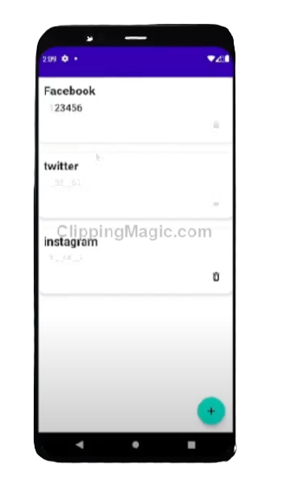
Wygląd aplikacji

Slide 5
Terminy
Logowanie i rejestracja, logika (07.04.2023)
Odzyskiwanie hasła, logika (21.04.2023)
Dodawania hasła, logika (05.05.2023)
Haszowanie haseł (19.05.2023)
Przechowywanie danych (26.05.2023)
Refaktoryzacja kodu, końcowe poprawki (02.06.2023)

